Slide 1
너와 함께 II
2012181035 조학현

Slide 2
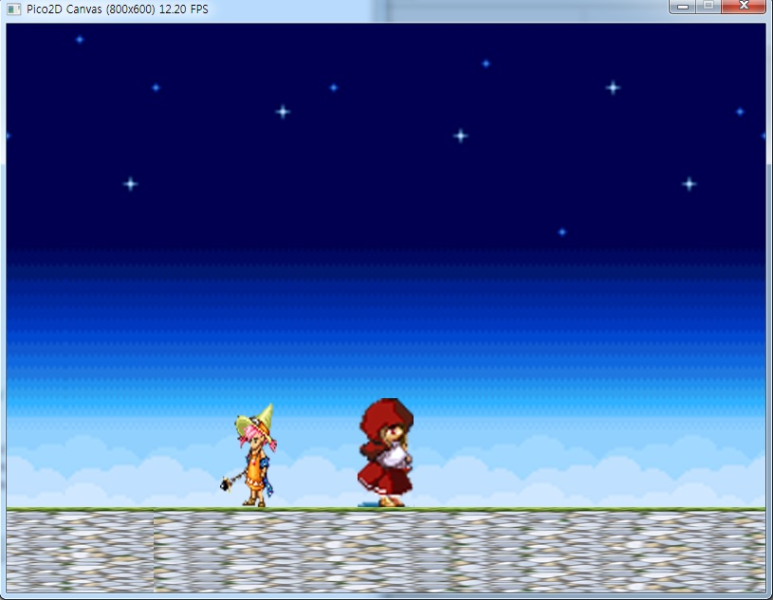
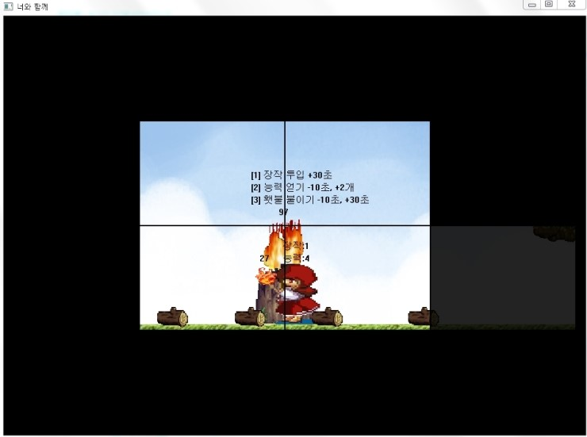
게임 컨셉
불과 상호작용을 하며 주인공을 몬스터로부터 지킨다

Slide 3
실제 개발 범위
내용 | 1차 발표 | 실제 개발 완료
케릭터 컨트롤 | 2방향 좌우, 점프 | 2방향 좌우 움직임만 구현
케릭터 기술 | 근접 공격 및 스킬 사용 | 스킬 1개만 구현
맵 | 한 스테이지에서 난이도가 증가 | 맵 하나에서 스테이지 난이도 증가
적 AI | 적은 어느 위치에서든 케릭터를 향해 공격하러 온다. | 케릭터를 향해 온다
난이도 | 점점 몬스터의 수가 많아지고 장작의 수가 줄어든다. | 장작의 수는 더 늘린다
사운드 | 맵 BGM, 스킬, 근접공격 등 6가지 이상 | 배경음악만 구현
애니메이션 | 공격, 이동, 점프 등 6종 이상 | 이동만 구현

Slide 4
개발진행
1주차 | 리소스 수집
결과 (100%) | 게임 주요 케릭터, 몬스터, 스킬이펙트 수집, 배경 BGM 수집완료
2주차 | 주인공 출력 및 조작 맵 출력
결과 (100%) | 주인공 및 맵 출력 완료 등 주인공 좌우 이동 구현 완료
3주차 | 주인공 스킬 사용 및 불과 상호작용
결과 (0%) | 시험기간으로 인해 미구현, 4주차에 같이 할 예정
4주차 | 몬스터 출력 및 몬스터 AI 구현
5주차 | 주인공, 불, 몬스터끼리 상호작용이 잘 되는지 확인
6주차 | 주인공의 능력 모두 구현하기
7주차 | 몬스터 추가, 맵 디자인, 보스몹 추가
8주차 | 메뉴 디자인 등 게임내 편의 UI 추가
9주차 | 게임 테스트 및 밸런스 조절
10주차 | 최종 점검 및 릴리즈

Slide 5
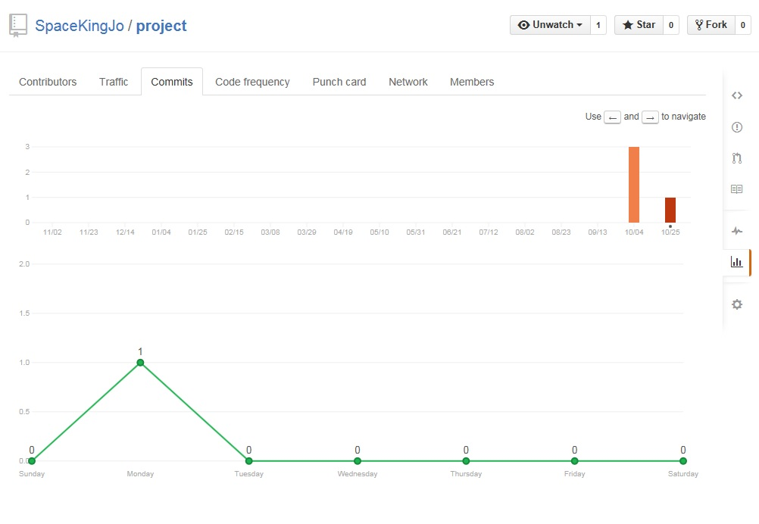
Gibhub Commits 그래프

Slide 6
자체평가
평가항목 | 평가
발표자료에 포함할 내용을 다 포함했는가? | A
계획 대비 일정은 잘 지켰는가? | B
게임 프로토타입은 실행이 잘 되는가? | A
동영상의 화면과 소리 상태는 양호한가? | B

